Slide 1



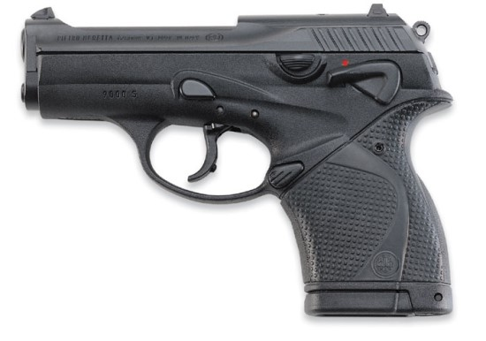

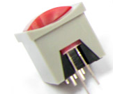
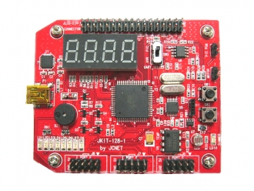
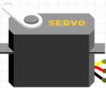
5조 레이저 사격
2014920056 최주영
2015920005 김대현
총알 총 9발, 0발이 되면 작동 안함
조도센서에서 아날로그 신호를 보냄
레이저 1초간 유지 후 사라짐
스위치 누르면 레이저 발사
레이저총을 초기화 시키고 과녁을 초기화 시키면서 게임 시작
총알 9발을 60초 안에 랜덤으로 세워지는 과녁에 명중시킴
조도센서에 레이저가 인식되면
세워진 과녁을 눕힘

